Slide 1


ỦY BAN NHÂN DÂN QUẬN LONG BIÊN
TRƯỜNG TIỂU HỌC ĐÔ THỊ VIỆT HƯNG
BÀI GIẢNG ĐIỆN TỬ
KHỐI 3
MÔN: TOÁN

Slide 2














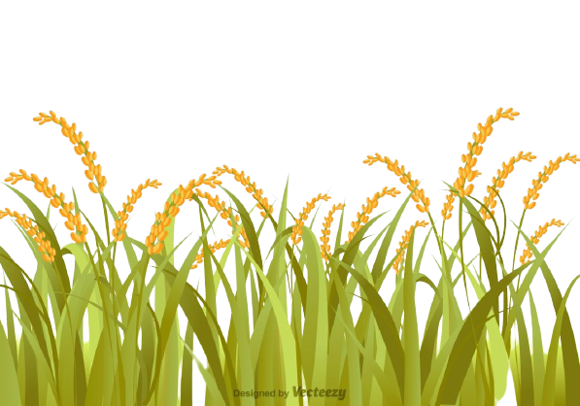
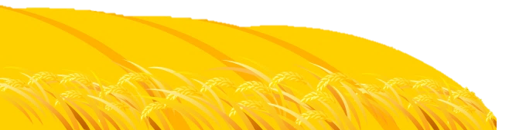


TOÁN
TOÁN

Slide 3




Slide 4

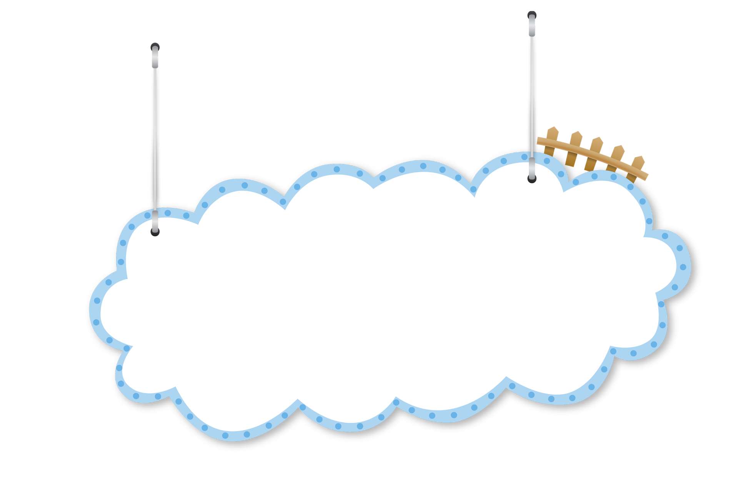


NGỌN ĐỒI
CHONG CHÓNG

Slide 5
Học tiếp
1
2
4
3

Slide 6
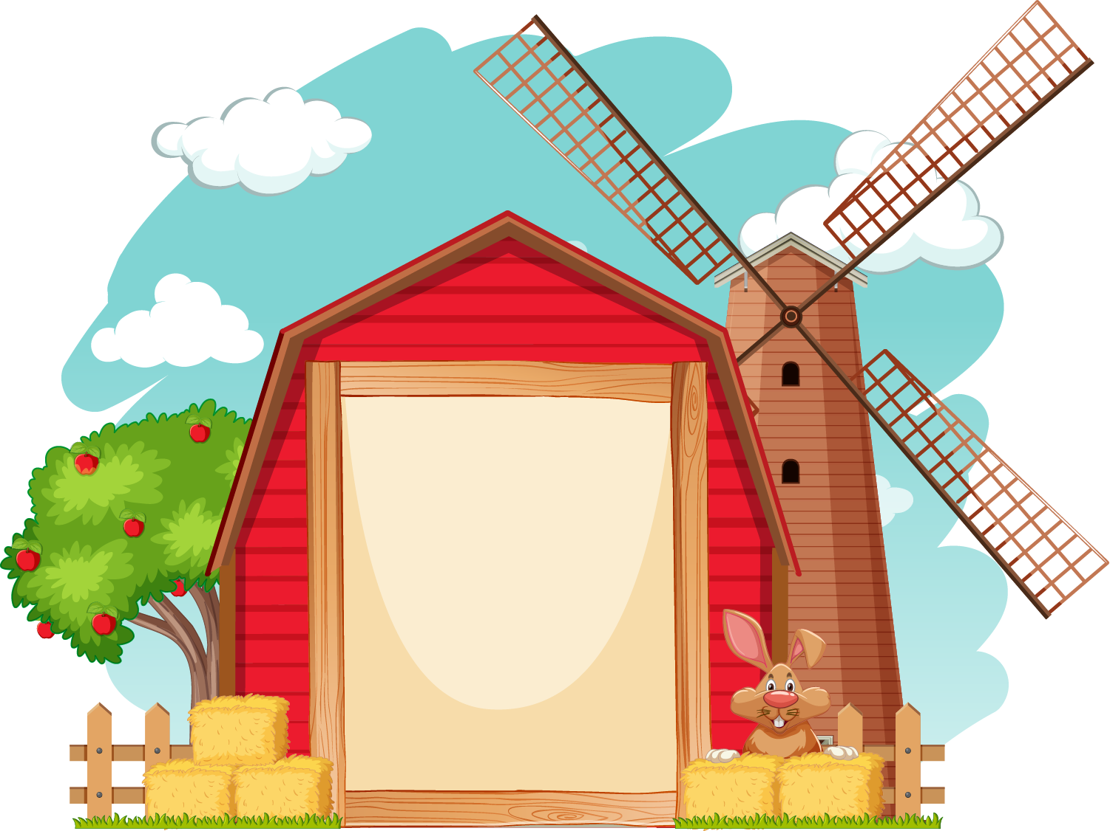
Đáp án: 4
24 : 6 = ..?..

Slide 7
Đáp án: 7
42 : 6 = ..?..

Slide 8
Đáp án: 2
12 : 6 = ..?..

Slide 9
Đáp án: 3
18 : 6 = ..?..

Slide 10

TOÁN
GIẢM MỘT SỐ
ĐI MỘT SỐ LẦN

Slide 11
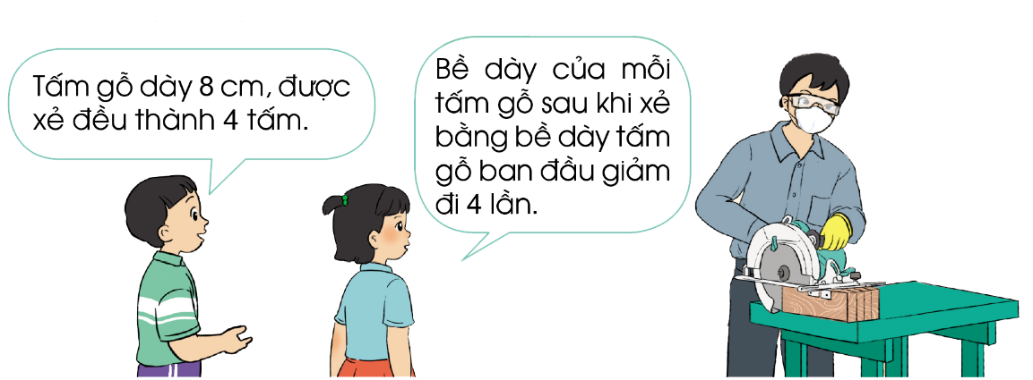
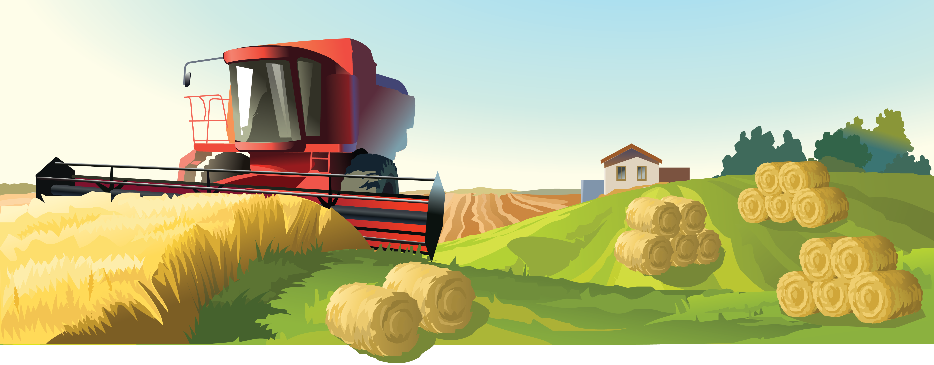
ĐẶT VẤN ĐỀ
Bài toán: Đoạn thẳng AB dài 8 cm. Độ dài đoạn thẳng AB giảm đi 4 lần thì được độ dài đoạn thẳng CD. Hỏi đoạn thẳng CD dài mấy xăng-ti-mét?

Slide 12
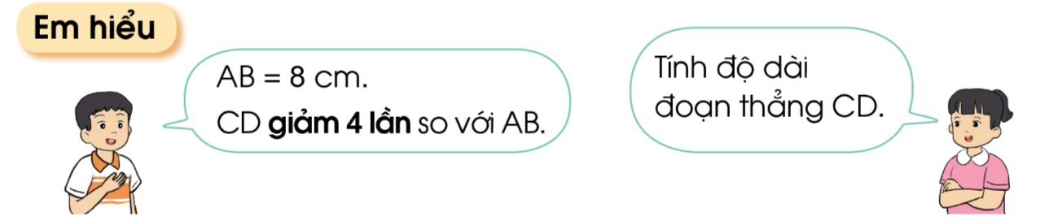
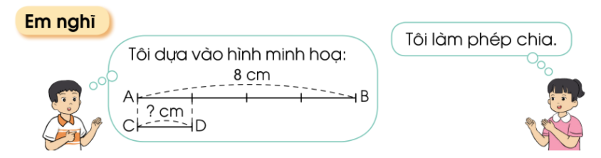

Slide 13
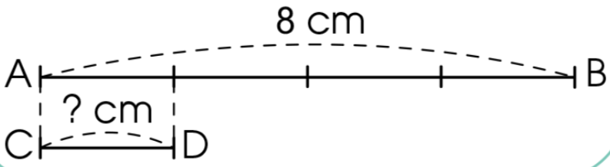
Nếu coi đoạn thẳng AB dài 8 cm là bốn phần.
Độ dài đoạn thẳng AB giảm 4 lần thì được đoạn CD thì ta biểu diễn đoạn CD bằng bao nhiêu phần như thế?
1 phần như thế

Slide 14
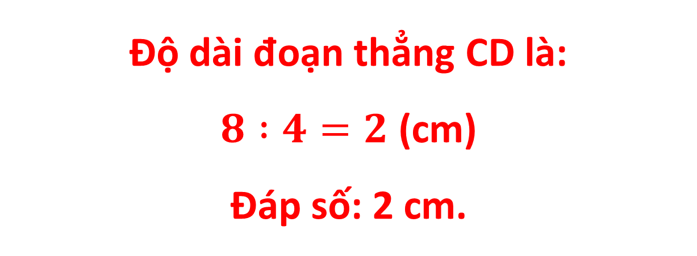
Bài giải
Độ dài đoạn thẳng CD là:
$8 :4=2$ (cm)
Đáp số: 2 cm.

Slide 15

Nhận xét: Muốn giảm một số đi một số lần, ta lấy số đó chia cho số lần.
Giảm 6 đi 3 lần ta được:
$6 :3=2$
Giảm 16 đi 4 lần ta được:
$16 :4=4$
Ví dụ

Slide 16
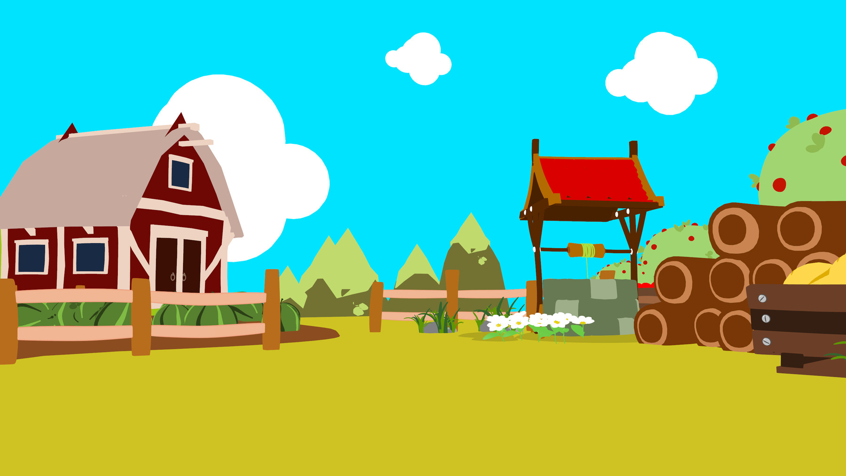

Chúng ta cùng ra đồng gặt lúa bằng cách hoàn thành bài toán nhé!

Slide 17



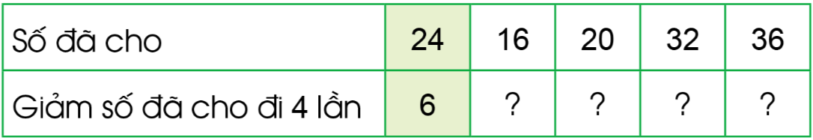
SỐ?
4
5
8
9
Muốn giảm một số đi một số lần, ta lấy số đó chia cho số lần.

Slide 18
Chúng ta đã hoàn thành nhiệm vụ gặt lúa.

Slide 19
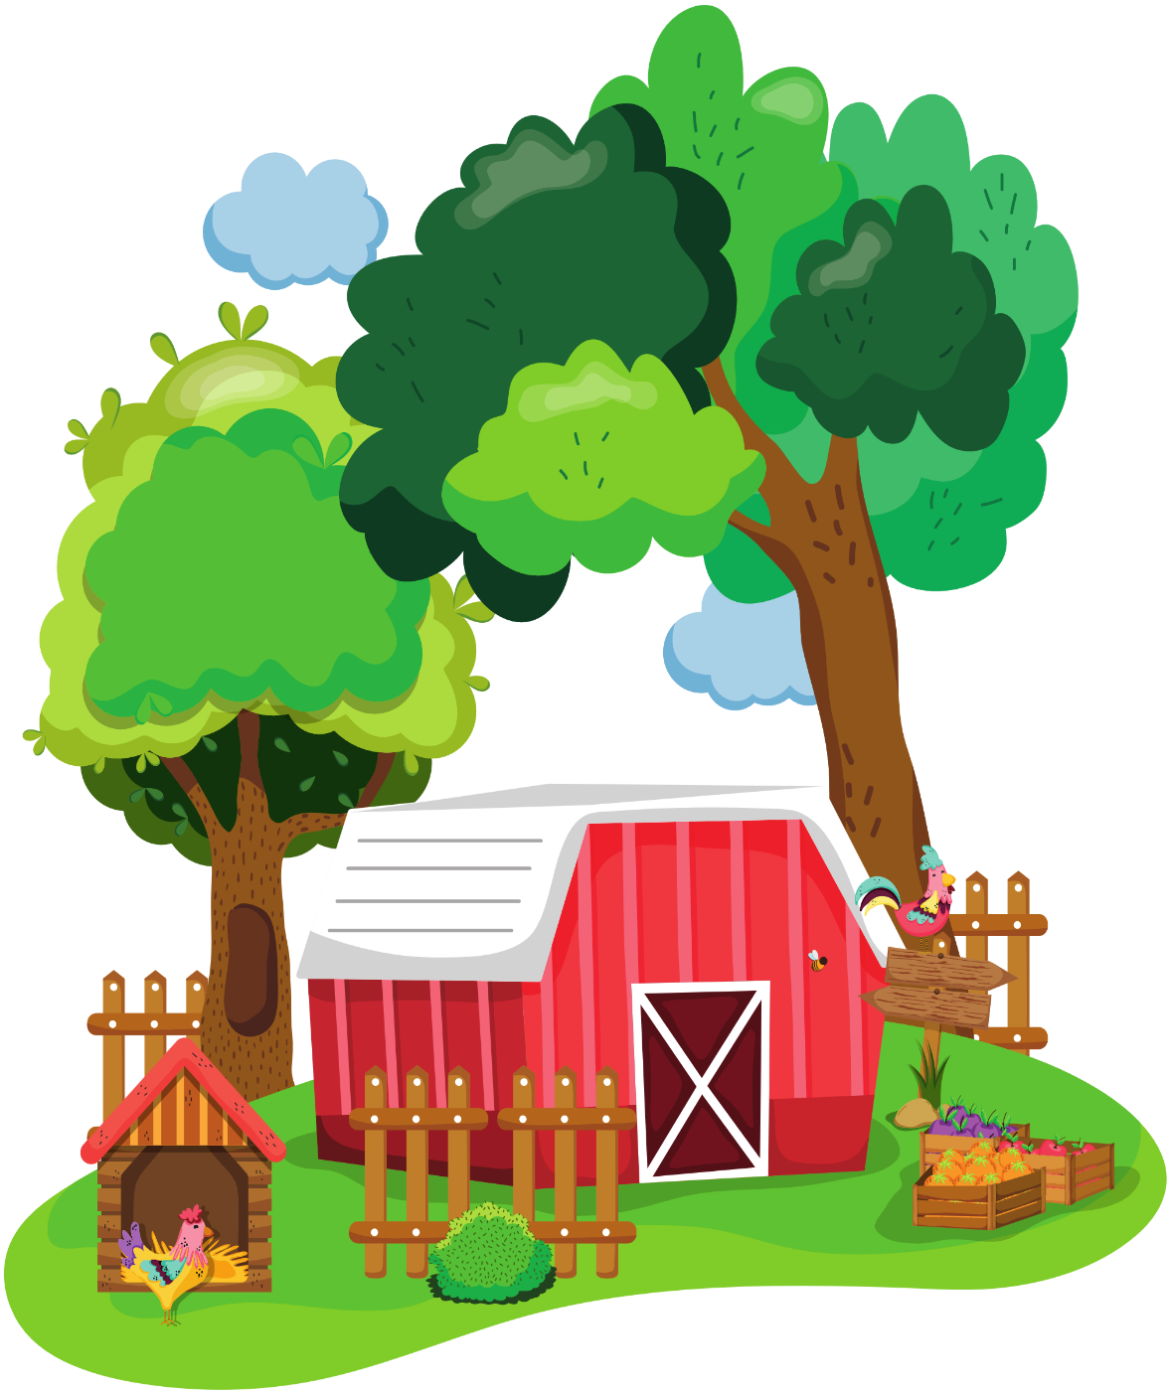

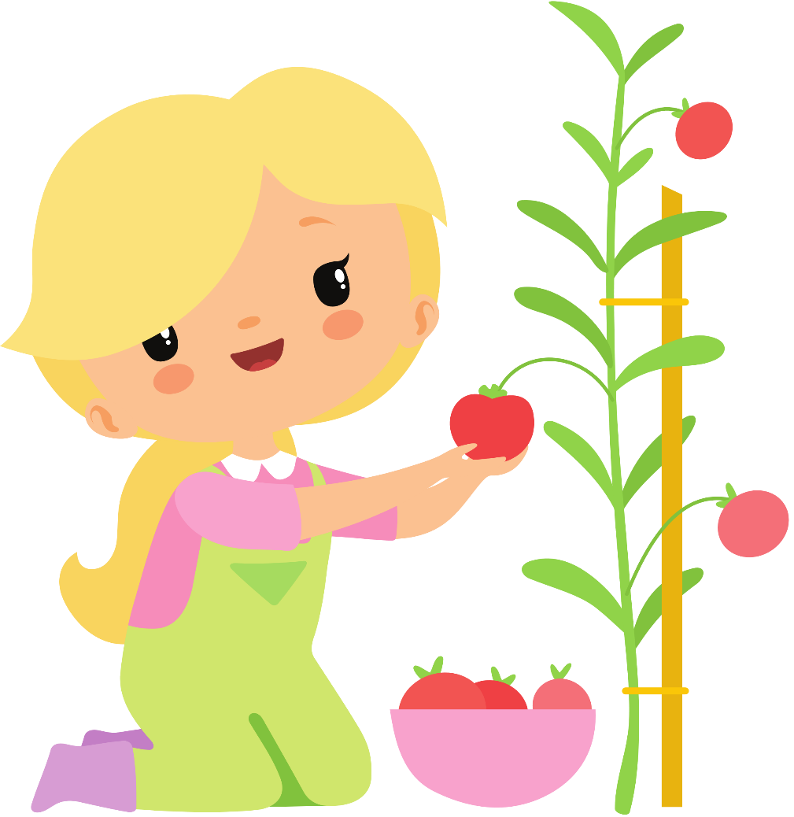

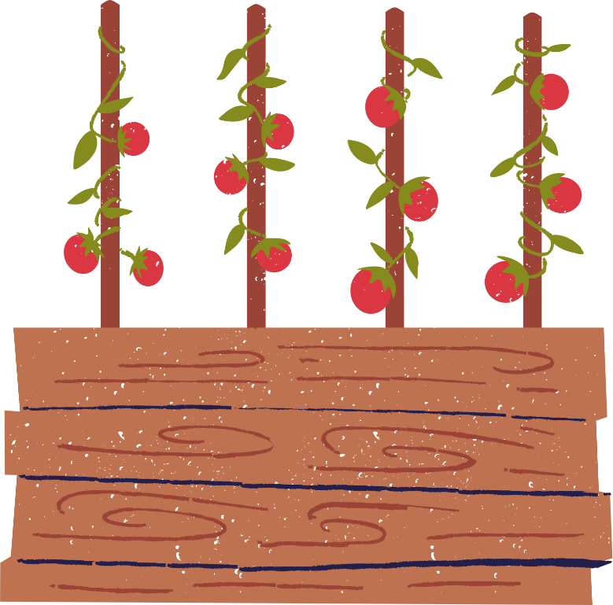
GIÚP TỚ CHĂM SÓC VƯỜN CÀ CHUA NHÉ

Slide 20






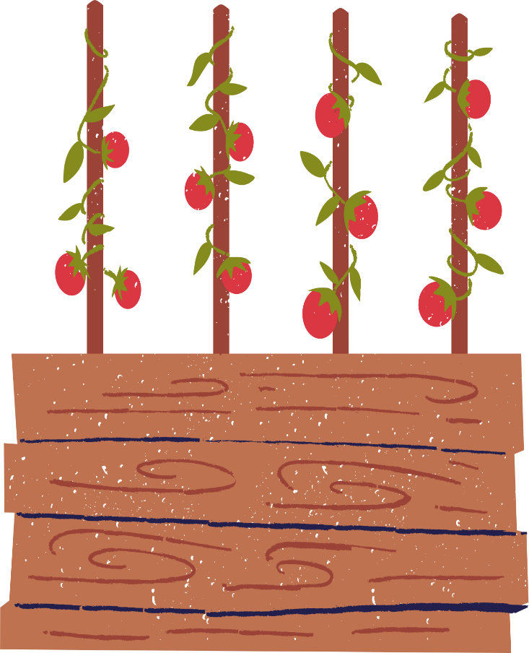






CÙNG CHÚNG TỚ BẮT SÂU CHO CÀ CHUA TRONG NÔNG TRẠI NHÉ!

Slide 21

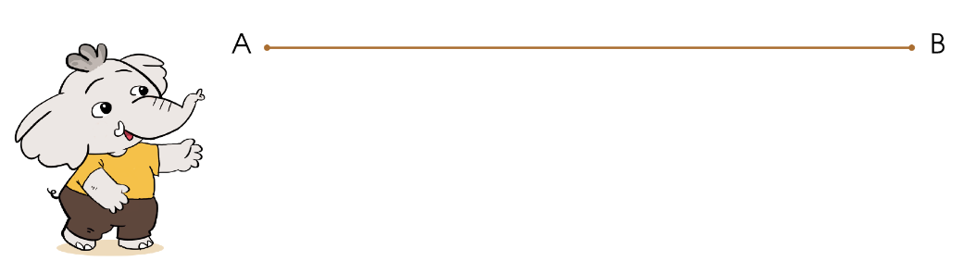
Cho đoạn thẳng AB có độ dài 10 cm. Hãy vẽ đoạn thẳng CD có độ dài bằng độ dài đoạn thẳng AB giảm đi 5 lần.

Slide 22


Để vẽ được đoạn thẳng CD em thực hiện như thế nào?
Để vẽ được đoạn CD, ta cần chia đoạn AB thành 5 phần bằng nhau, và đoạn CD chiếm 1 phần.
A
B
C
D

Slide 23

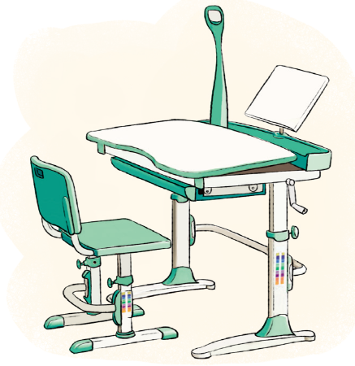
Ngày hôm trước, một cửa hàng bán được 18 bộ bàn học thông minh. Ngày hôm sau, số bộ bàn học bán được giảm đi 2 lần so với ngày hôm trước. Hỏi ngày hôm sau cửa hàng đó bán được bao nhiêu bộ bàn học thông minh?

Slide 24

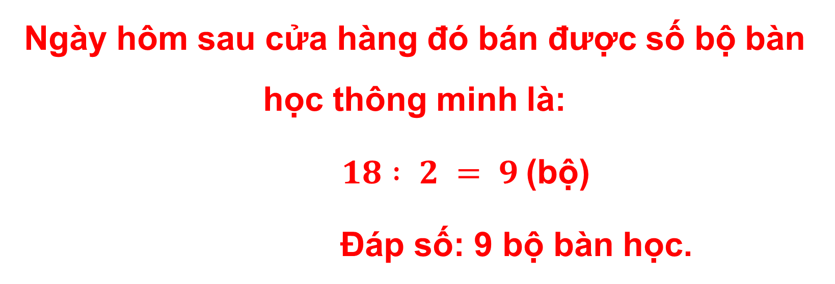
Bài giải
Ngày hôm sau cửa hàng đó bán được số bộ bàn học thông minh là:
$18 : 2 = 9$(bộ)
Đáp số: 9 bộ bàn học.

Slide 25
CÙNG CHÚNG TỚ THU HOẠCH CÀ CHUA TRONG NÔNG TRẠI NHÉ!

Slide 26


Trong một hội chợ sách, buổi sáng một quầy hàng bán được 30 giỏ quà sách, buổi chiều số giỏ quà sách bán được giảm 3 lần so với buổi sáng. Hỏi buổi chiều quầy hàng đó bán được bao nhiêu giỏ quà sách?

Slide 27

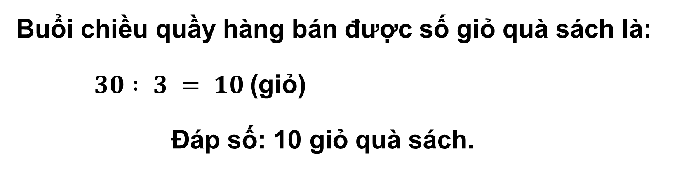
Bài giải
Buổi chiều quầy hàng bán được số giỏ quà sách là:
$30 : 3 = 10$(giỏ)
Đáp số: 10 giỏ quà sách.

Slide 28
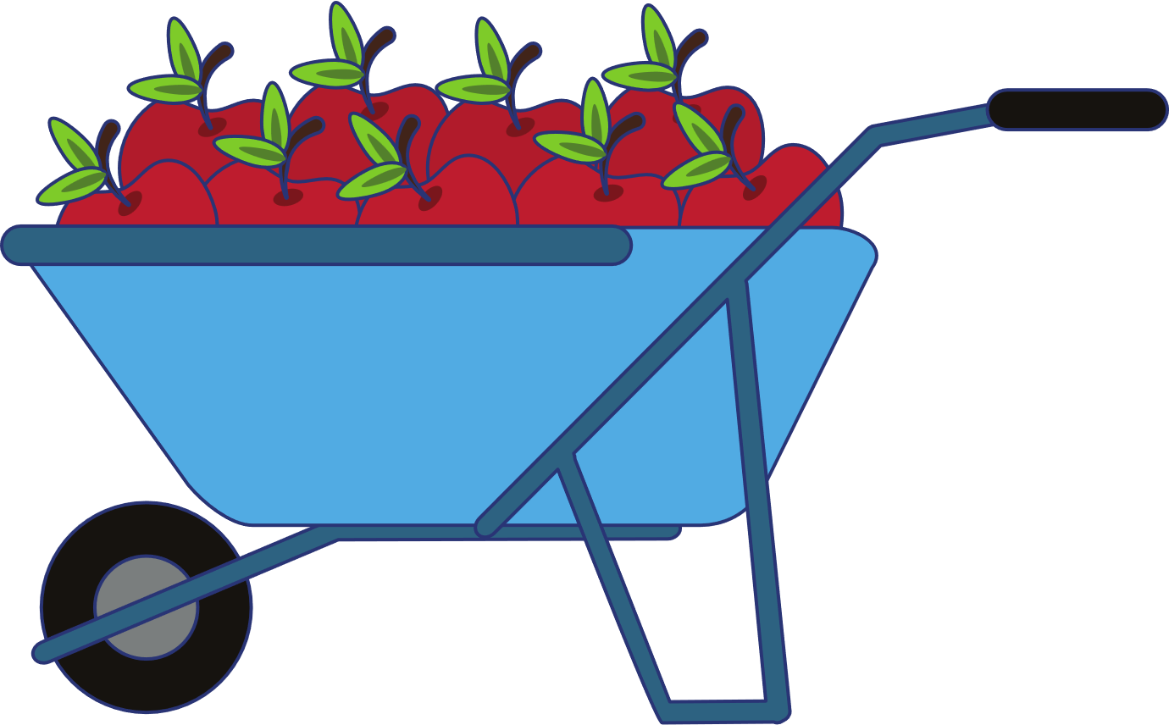
Cảm ơn bạn mình đã thu hoạch xong cà chua

Slide 29


